Slide 1




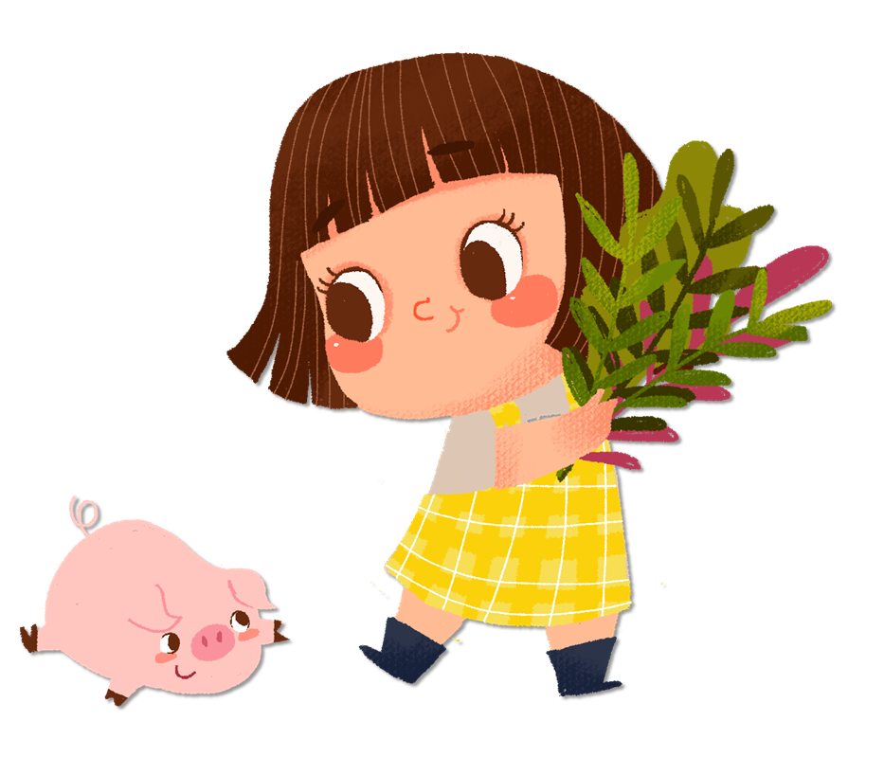

Slide 2


Slide 3




Thứ Năm ngày 7 tháng 5 năm 2026

Slide 4


Tìm hiểu được các công đoạn làm ra sản phẩm của một nghề truyền thống ở địa phương (làm gốm).
Thực hành một công đoạn làm ra một sản phẩm gốm (chuốt gốm - tạo hình đồ gốm)
Biết được các quy tắc an toàn trong quá trình sử dụng công cụ lao động.

Slide 5


Slide 6



HĐ 1: Tìm hiểu công việc của nghề truyền thống ở địa phương

Slide 7


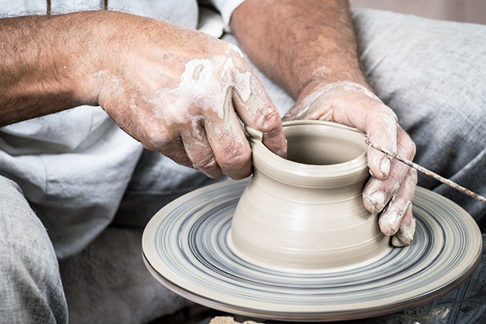
Quan sát hoạt động của nghệ nhân hoặc thầy cô trong quá trình tạo ra sản phẩm. Chú ý các quy định an toàn khi làm việc.

Slide 8
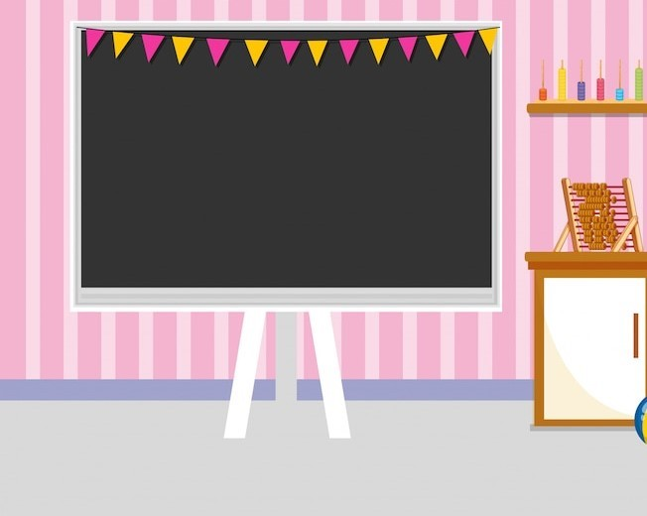

Phỏng vấn nghệ nhân hoặc thầy cô về những điều em chưa rõ.

Slide 9
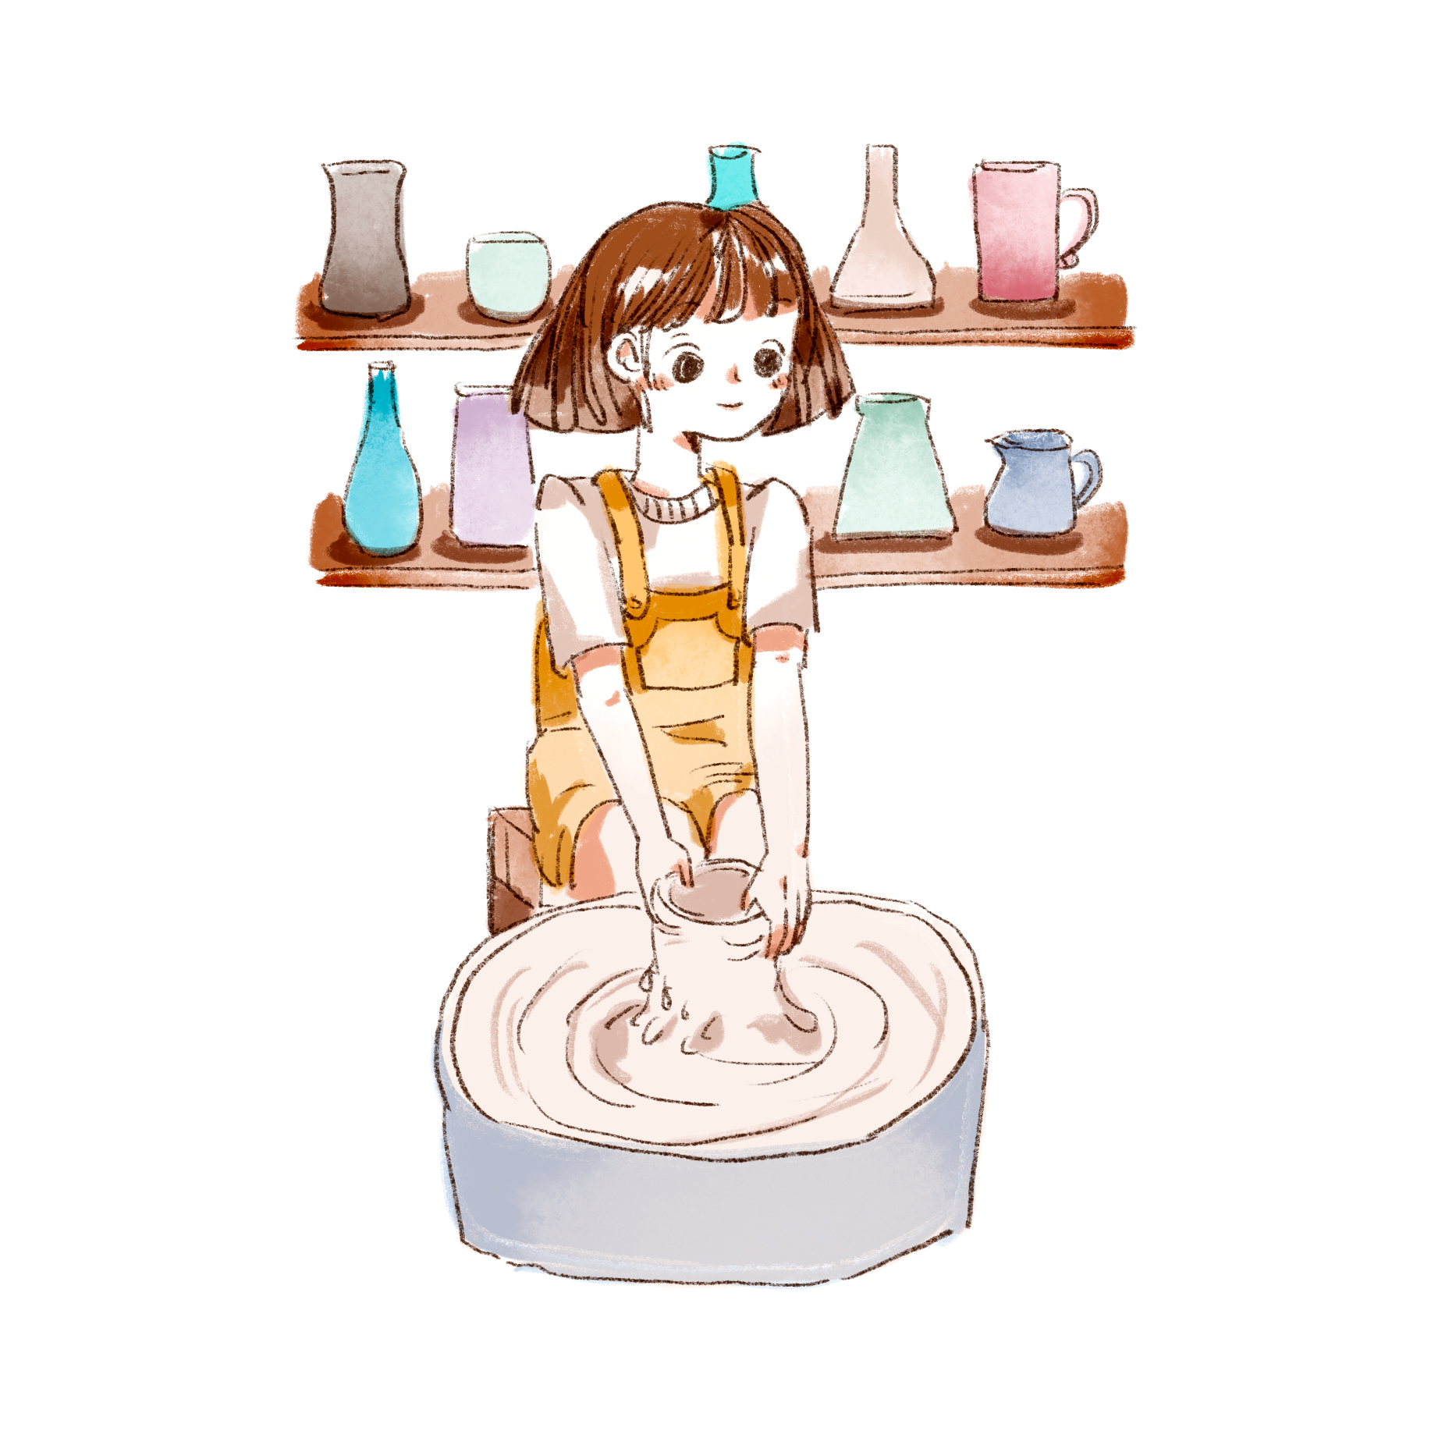
Thực hành một số thao tác với công cụ để làm sản phẩm theo hướng dẫn.

Slide 10
Ghi lại một số quy định an toàn trong quá trình sử dụng công cụ lao động.

Slide 11


Để tạo ra một sản phẩm, chúng ta cần nhớ từng bước thực hiện. Ngoài ra cũng cần lưu ý an toàn trong việc sử dụng công cụ lao động ở mỗi công đoạn.

Slide 12
HĐ2: Làm một công đoạn làm ra một sản phẩm gốm

Slide 13

Thực hành một công đoạn làm ra một sản phẩm gốm (chuốt gốm - tạo hình đồ gốm)

Slide 14
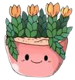


Giới thiệu sản phẩm mình làm được, chia sẻ về kinh nghiệm khi thực hành làm ra sản phẩm

Slide 15


Slide 16
Về nhà: Tập tạo hình các sản phẩm gốm bằng đất nặn và giới thiệu sản phẩm với người thân.

Slide 17




